Slide 1
IIC通信
I2C(IIC,Inter－Integrated Circuit),两线式串行总线,由PHILIPS公司开发用于连接微控制器及其外围设备。
它是由数据线SDA和时钟SCL构成的串行总线，可发送和接收数据。在CPU与被控IC之间、IC与IC之间进行双向传送，标准模式可达100kbps，快速I2C总线一般可达400kbps，高速模式可达3.4Mbps。
I2C是半双工通信方式。

Slide 2
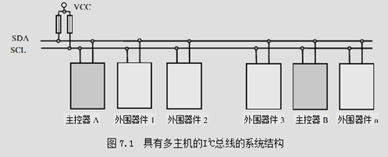
多主机I2C总线系统结构
I2C是多主机总线，如果有两个以上主机，数据传输可以通过冲突检测和仲裁防止数据被破坏。
每个连接到I2C总线的器件都有唯一的地址
连接到相同总线的IC数量只受总线的最大电容400pF限制。

Slide 3
1）空闲状态
I2C总线的SDA和SCL两条信号线同时处于高电平时，规定为总线的空闲状态。此时各个器件的输出级场效应管均处在截止状态，即释放总线，由两条信号线各自的上拉电阻把电平拉高。

Slide 4
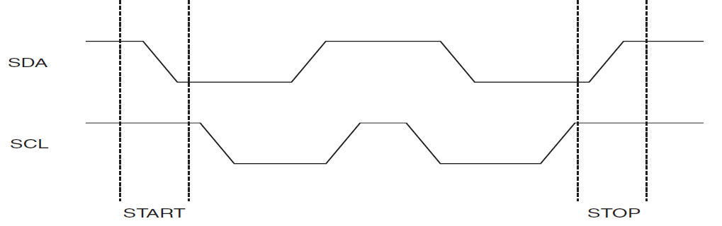
2）起始信号与停止信号
起始信号：当SCL为高期间，SDA由高到低的跳变；启动信号是一种电平跳变时序信号，而不是一个电平信号。
停止信号：当SCL为高期间，SDA由低到高的跳变；停止信号也是一种电平跳变时序信号，而不是一个电平信号。

Slide 5
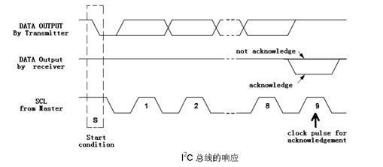
3）应答信号ACK
发送器每发送一个字节，就在时钟脉冲9期间释放数据线，由接收器反馈一个应答信号。 应答信号为低电平时，规定为有效应答位（ACK简称应答位），表示接收器已经成功地接收了该字节；应答信号为高电平时，规定为非应答位（NACK），一般表示接收器接收该字节没有成功。
对于反馈有效应答位ACK的要求是，接收器在第9个时钟脉冲之前的低电平期间将SDA线拉低，并且确保在该时钟的高电平期间为稳定的低电平。 如果接收器是主控器，则在它收到最后一个字节后，发送一个NACK信号，以通知被控发送器结束数据发送，并释放SDA线，以便主控接收器发送一个停止信号。

Slide 6
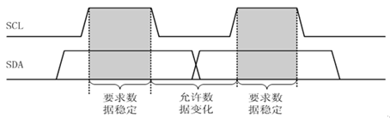
4）数据有效性
I2C总线进行数据传送时，时钟信号为高电平期间，数据线上的数据必须保持稳定，只有在时钟线上的信号为低电平期间，数据线上的高电平或低电平状态才允许变化。
即：数据在SCL的上升沿到来之前就需准备好。并在在下降沿到来之前必须稳定。

Slide 7
5）数据的传送
在I2C总线上传送的每一位数据都有一个时钟脉冲相对应（或同步控制），即在SCL串行时钟的配合下，在SDA上逐位地串行传送每一位数据。数据位的传输是边沿触发。

Slide 8
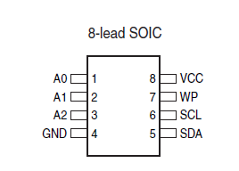
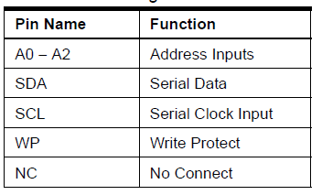
AT24C02
EEPROM(24C02）
总容量是256（2K/8)个字节。
接口：IIC

Slide 9
AT24C02
如何读懂一个芯片数据手册？
原则：一个DataSheet里的内容跟一定是想要教会你如何使用这个芯片！
说白了就是找到数据然后拿过来用！
对于I2C设备，通信主要掌握以下要点：
1）我想跟I2C设备通信，它的设备地址是什么？
2）我们要找的数据在I2C设备的哪个寄存器里？寄存器的地址又是什么？
3）数据的存放格式是什么样子？我们取过来数据以后怎么转换成自己需要的有用信息？
4）有没有什么特别的操作步骤？

Slide 10
程序设计
选择：模拟I2C or 硬件I2C
对于模拟I2C：
1）初始化I/O口（想一下初始化为什么模式？）
2）设计I2C的读写程序
3）按照芯片手册上的读写步骤进行编程

Slide 11
